Slide 1

Chào mừng thầy cô và các em
đến với môn Tiếng Việt

Slide 2





GIÚP CHÚ BỘ ĐỘI HÀNH QUÂN

Slide 3



Slide 4



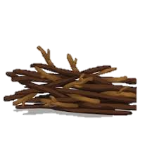




Học tiếp
1
2
3
Trời đã tối rồi, các chú bộ đội đang đi hành quân cần phải có chỗ dừng chân nghỉ ngơi. Các em hãy giúp các chú bộ đội có lều, củi, lửa, bằng cách là các em hãy trả lời đúng 3 câu hỏi.
CẢM ƠN CÁC CHÁU NHÉ!
CHÚC CÁC CHÁU
CHĂM NGOAN HỌC GIỎI!
Notes:
Bấm vào số. Rồi quay lại bấm vào vật tương ứng bên trên số đó

Slide 5



Bài hôm trước các em đã học là bài gì?
A. Cảm ơn anh hà mã
B. Mai An Tiêm
1
4
2
5
10
9
7
3
0
8
6
C. Bóp nát quả cam

Slide 6
Trong bài Mai An Tiêm, anh bị vua bắt đi đâu?
A. Ra ngoài đảo hoang
1
4
2
5
10
9
7
3
0
8
6
B. Lên núi
C. Ra sa mạc

Slide 7
Mai An Tiêm đã thả gì ra biển?
A. Thả hạt dưa hấu
1
B. Thả một bức thư
4
2
5
10
9
7
3
0
8
6
C. Thả quả dưa hấu có khắc tên mình

Slide 8



Slide 9


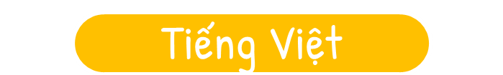




Thứ … ngày … tháng … năm …..
THƯ GỬI BỐ NGOÀI ĐẢO

Slide 10

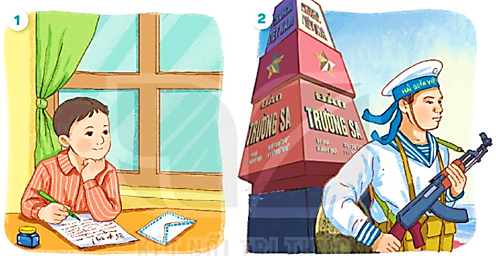
THƯ GỬI BỐ NGOÀI ĐẢO
BÀI 22
BÀI 22
Em thấy những ai trong 2 bức tranh? Họ đang làm gì?

Slide 11


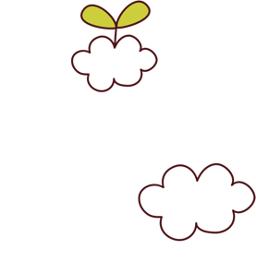





Slide 12



LẮNG NGHE ĐỌC MẪU
TAY DÒ
TAI NGHE
MẮT DÕI

Slide 13

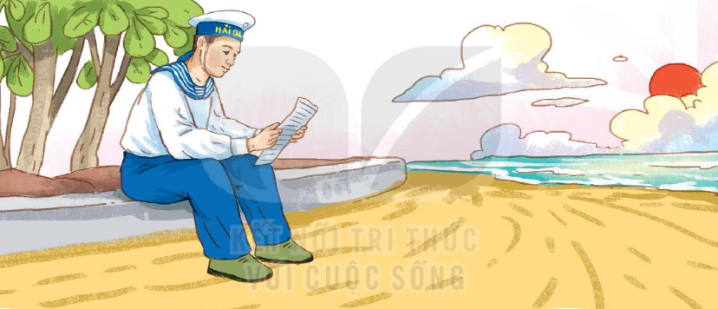
THƯ GỬI BỐ NGOÀI ĐẢO
ĐỌC MẪU
Bây giờ sắp Tết rồi
Con viết thư gửi bố (…)
Tết con muốn gửi bố
Cái bánh chưng cho vui
Nhưng bánh thì to quá
Mà hòm thư nhỏ thôi.
Gửi hoa lại sợ héo
Đường ra đảo xa xôi
Con viết thư gửi vậy
Hẳn bố bằng lòng thôi.
Ngoài ấy chắc nhiều gió
Đảo không có gì che
Ngoài ấy chắc nhiều sóng
Bố lúc nào cũng nghe.
Bà bảo: hàng rào biển
Là bố đấy, bố ơi
Cùng các chú bạn bố
Giữ đảo và giữ trời.
(Xuân Quỳnh)

Slide 14



THƯ GỬI BỐ NGOÀI ĐẢO
Bài thơ có mấy đoạn
Bây giờ sắp Tết rồi
Con viết thư gửi bố (…)
Tết con muốn gửi bố
Cái bánh chưng cho vui
Nhưng bánh thì to quá
Mà hòm thư nhỏ thôi.
Gửi hoa lại sợ héo
Đường ra đảo xa xôi
Con viết thư gửi vậy
Hẳn bố bằng lòng thôi.
4
Ngoài ấy chắc nhiều gió
Đảo không có gì che
Ngoài ấy chắc nhiều sóng
Bố lúc nào cũng nghe.
Bà bảo: hàng rào biển
Là bố đấy, bố ơi
Cùng các chú bạn bố
Giữ đảo và giữ trời.
(Xuân Quỳnh)
5
Đọc nối tiếp đoạn

Slide 15
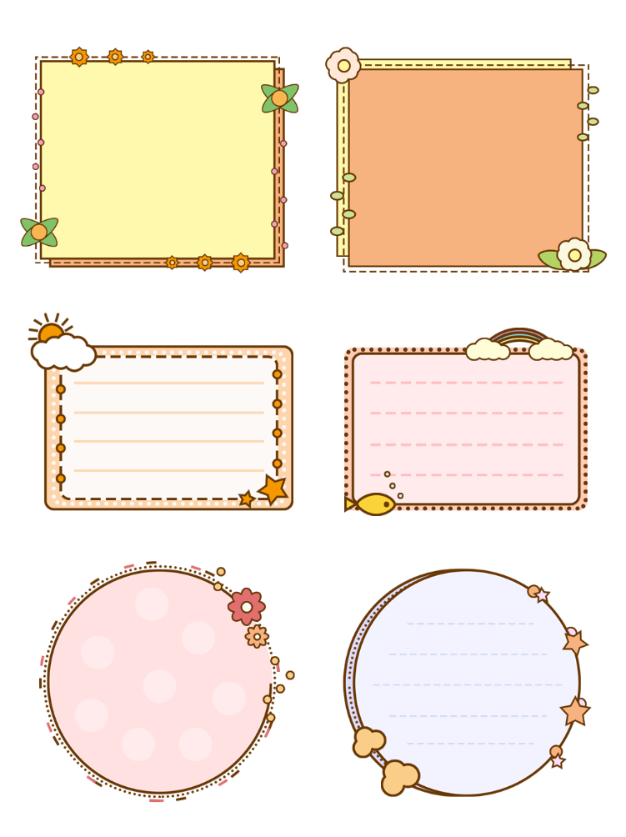



Luyện đọc
từ khó
sóng
hàng rào
bánh chưng
bằng lòng

Slide 16
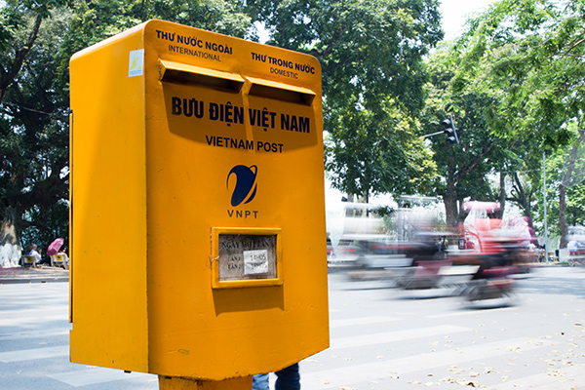
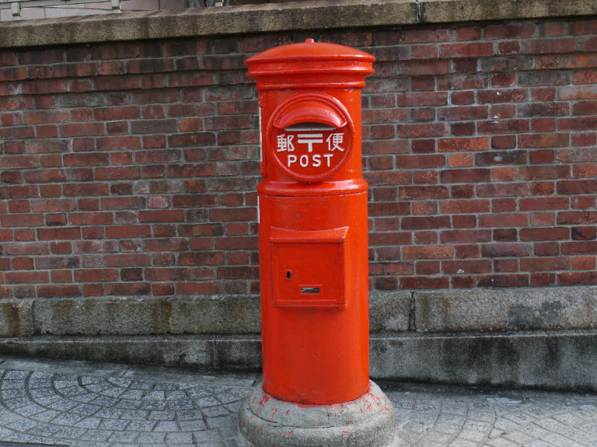
GIẢI NGHĨA
hòm thư
: thùng để bỏ thư.

Slide 17



Em hãy đặt 1 câu có từ hòm thư

Slide 18
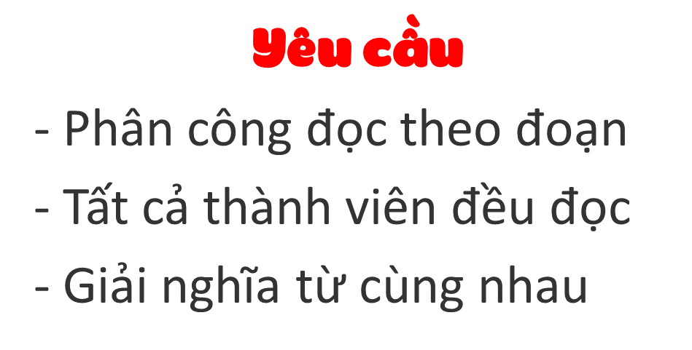


LUYỆN ĐỌC NHÓM

Slide 19
THƯ GỬI BỐ NGOÀI ĐẢO
Đọc theo nhóm
Bây giờ sắp Tết rồi
Con viết thư gửi bố (…)
Tết con muốn gửi bố
Cái bánh chưng cho vui
Nhưng bánh thì to quá
Mà hòm thư nhỏ thôi.
Gửi hoa lại sợ héo
Đường ra đảo xa xôi
Con viết thư gửi vậy
Hẳn bố bằng lòng thôi.
Ngoài ấy chắc nhiều gió
Đảo không có gì che
Ngoài ấy chắc nhiều sóng
Bố lúc nào cũng nghe.
Bà bảo: hàng rào biển
Là bố đấy, bố ơi
Cùng các chú bạn bố
Giữ đảo và giữ trời.
(Xuân Quỳnh)

Slide 20
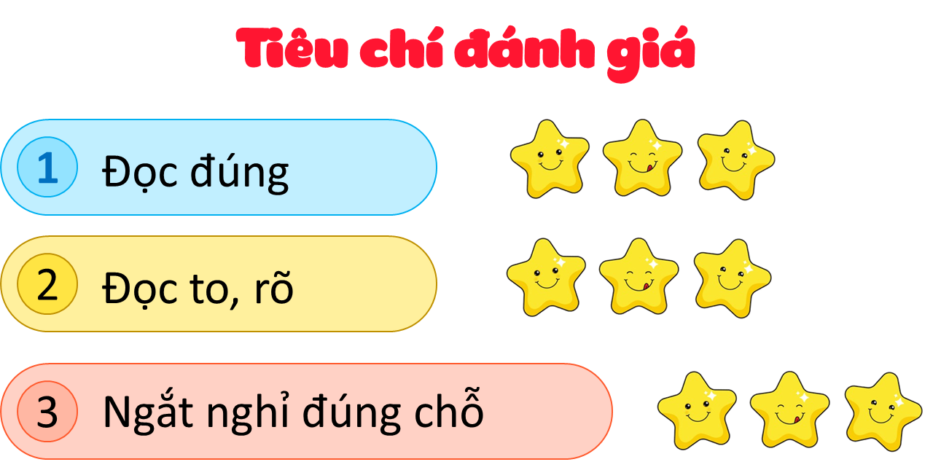

LUYỆN ĐỌC TRƯỚC LỚP

Slide 21
THƯ GỬI BỐ NGOÀI ĐẢO
Đọc toàn bài
Bây giờ sắp Tết rồi
Con viết thư gửi bố (…)
Tết con muốn gửi bố
Cái bánh chưng cho vui
Nhưng bánh thì to quá
Mà hòm thư nhỏ thôi.
Gửi hoa lại sợ héo
Đường ra đảo xa xôi
Con viết thư gửi vậy
Hẳn bố bằng lòng thôi.
Ngoài ấy chắc nhiều gió
Đảo không có gì che
Ngoài ấy chắc nhiều sóng
Bố lúc nào cũng nghe.
Bà bảo: hàng rào biển
Là bố đấy, bố ơi
Cùng các chú bạn bố
Giữ đảo và giữ trời.
(Xuân Quỳnh)

Slide 22

Trả lời câu hỏi

Slide 23


Bạn nhỏ viết thư cho bố vào dịp nào?
Bạn nhỏ viết thư cho bố vào dịp gần Tết.

Slide 24
2. Bố bạn nhỏ đang làm công việc gì ở đảo?
Bố bạn nhỏ đang làm công việc giữ đảo và giữ trời.

Slide 25
3. Bạn nhỏ đã gửi gì cho bố?
a. bánh chưng b. hoa c. thư

Slide 26
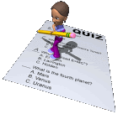
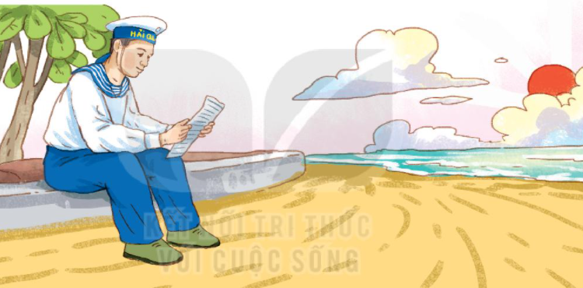

4. Theo em, khổ thơ cuối muốn nói điều gì?
Bố và các chú bảo vệ vùng biển, vùng trời quê hương.
Bố và các chú xây hàng rào ở đảo.
Bố và các chú là hàng rào chắn sóng, chắn gió.

Slide 27
LUYỆN TẬP

Slide 28

Luyện tập
1. Từ ngữ nào chỉ hành động của bố? Từ ngữ nào chỉ hành động của con?
giữ đảo
bố
gửi thư
viết thư
con
giữ trời
2. Thay lời bạn nhỏ, nói một câu thể hiện tình cảm đối với bố.

Slide 29


Slide 30
THƯ GỬI BỐ NGOÀI ĐẢO
Bây giờ sắp Tết rồi
Con viết thư gửi bố (…)
Tết con muốn gửi bố
Cái bánh chưng cho vui
Nhưng bánh thì to quá
Mà hòm thư nhỏ thôi.
Gửi hoa lại sợ héo
Đường ra đảo xa xôi
Con viết thư gửi vậy
Hẳn bố bằng lòng thôi.
Luyện đọc lại
Ngoài ấy chắc nhiều gió
Đảo không có gì che
Ngoài ấy chắc nhiều sóng
Bố lúc nào cũng nghe.
Bà bảo: hàng rào biển
Là bố đấy, bố ơi
Cùng các chú bạn bố
Giữ đảo và giữ trời.
(Xuân Quỳnh)

Slide 31



